Slide 1
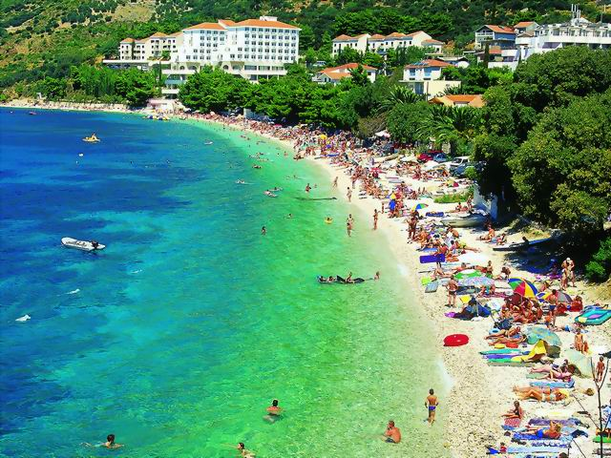
EKSKURZIJA UČENIKA SEDMIH RAZREDA– MAKARSKOM RIVIJEROM…

Slide 2
Termin: 26. - 29. 5. 2011. (četvrtak – nedjelja)

Slide 3
1. DAN
Polazak u ranim jutarnjim satima ispred škole
Vožnja preko Zagreba i Karlovca, uz usputna zaustavljanja
Dolazak u SPLIT
Razgled grada u pratnji stručnog vodiča: PERISTIL (središnji trg), JUPITEROV HRAM, KATEDRALA SV. DUJE, DIOKLECIJANOVA PALAČA, HAJDUKOV STADION…
Nastavak putovanja do Gradca, mjestašca na Makarskoj rivijeri, smještaj u Hotel Labineca***, večera, noćenje

Slide 4
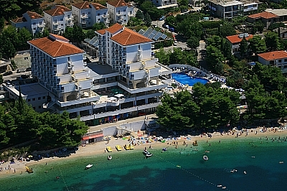
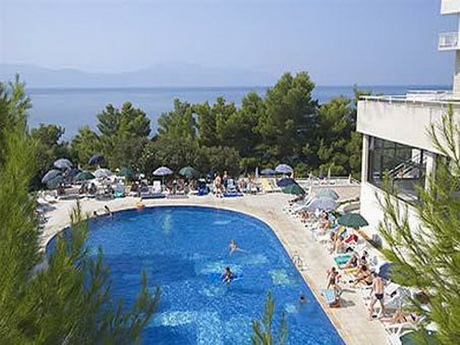
HOTEL LABINECA

Slide 5
Korištenje vanjskog i unutarnjeg bazena
Korištenje suncobrana i ležaljki na bazenu
Animacije za djecu
Večernji program

Slide 6
2. DAN
nakon doručka, odlazak u OMIŠ, karakteristični dalmatinski grad s prepoznatljivim ambijentom Mediterana
grad se smjestio na ušću rijeke Cetine, koja se ulijeva kroz veličanstvena kamena vrata u moru te tako predstavlja geološki simbol ovog grada

Slide 7
šetnja gradom: SREDNJOVJEKOVNA GRADSKA JEZGRA, STUP SRAMA, STARA GRADSKA LOŽA, FRANJEVAČKI SAMOSTAN, CRKVA GOSPE OD KARMELA
odlazak do tvrđave MIRABELA, s čijeg se vrha pruža predivan pogled na stari dio grada i cijeli brački kanal
odlazak do ušća Cetine, odakle brodicama krećemo put Radmanovih mlinica – prekasnog izletišta smještenog u srcu veličanstvenog kanjona rijeke Cetine

Slide 8
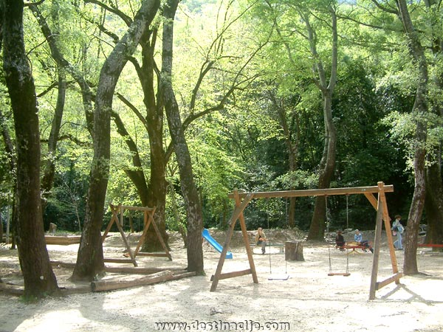
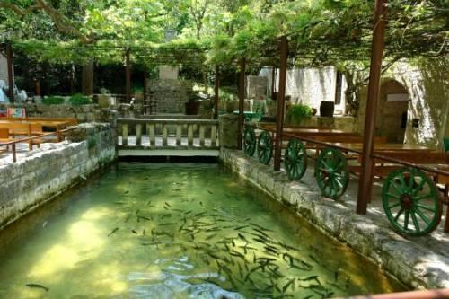
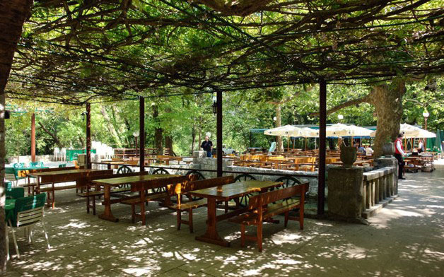

Slide 9
Ručak u Radmanovim mlinicama
Povratak u Gradac, popodne (do večere) slobodno za kupanje

Slide 10
3. DAN
nakon doručka, odlazak prema METKOVIĆU, gradu i luci na donjem toku rijeke Neretve
nakon šetnje, izlet do delte rijeke Neretve, vožnja neretvanskim lađama, fotosafari, ručak na seoskom gospodarstvu
povratak u Gradac, vrijeme za kupanje (do večere)

Slide 11
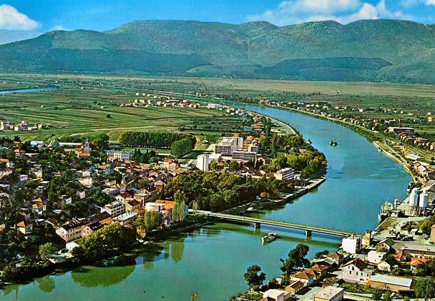

Slide 12
4. DAN
doručak, slobodno prijepodne za pakiranje stvari, odjava iz soba
prema dogovoru, ručak u Gradcu ili u Zadru
Posjet Zadru, razgled grada: CRKVA SV. DONATA, KATEDRALA SV. STOŠIJE, KALELARGA, GRADSKA LOŽA, CRKVA SV. ŠIMUNA
Polazak kućama, dolazak u kasnim večernjim satima

Slide 13
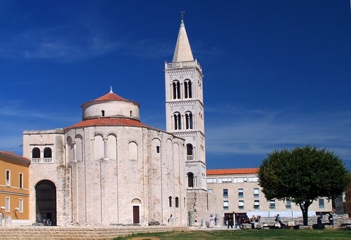

Slide 14
HVALA NA PAŽNJI!

